Slide 1

“График олимпиад”
Подготовил:
Чуприна Владислав Александрович 10 класс

Slide 2

Идея и проблема
Большое количество олимпиад
Сложно следить за расписанием на разных сайтах
Нет ресурса, который бы мог вести эту статистику
Цель:
Создать приложение, которое поможет решить данные проблемы

Slide 3
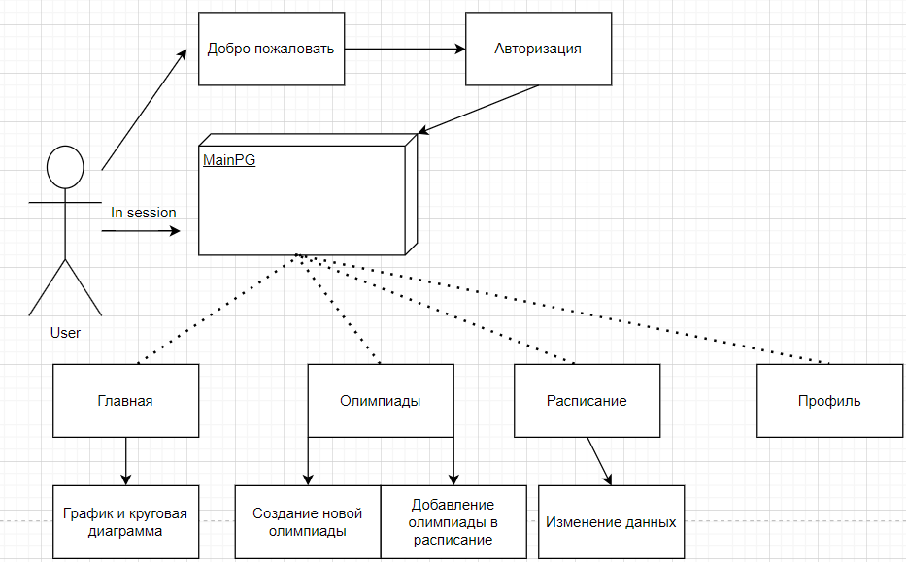
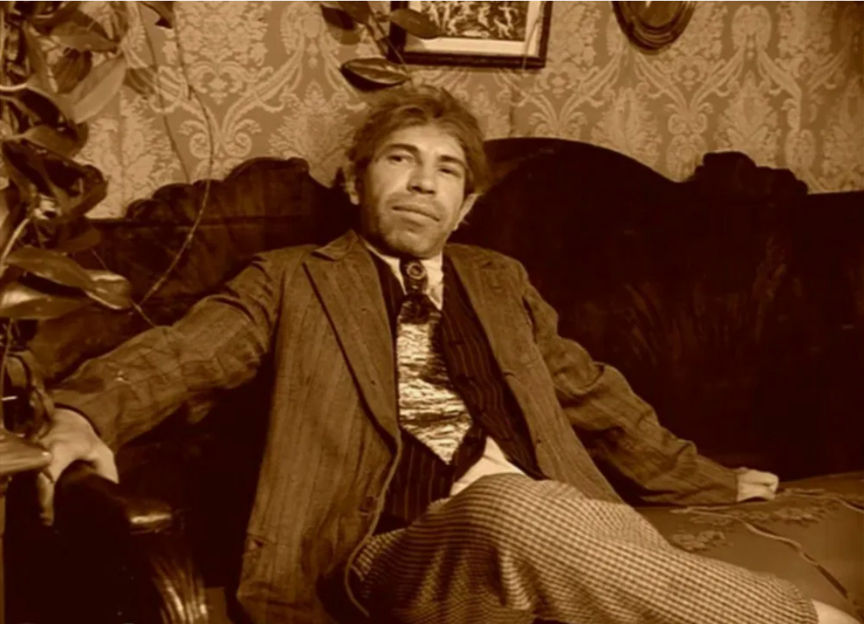
Реализация

Slide 4
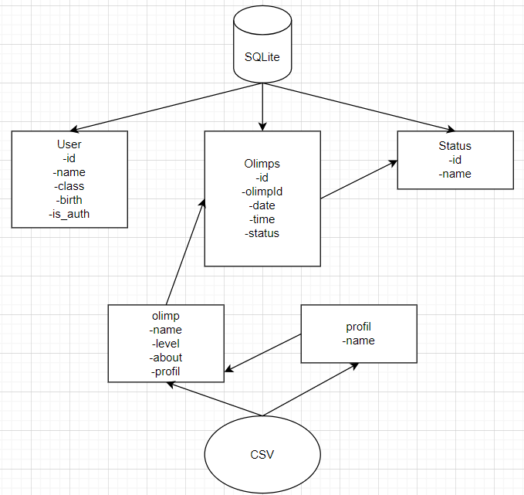

База данных и CSV

Slide 5
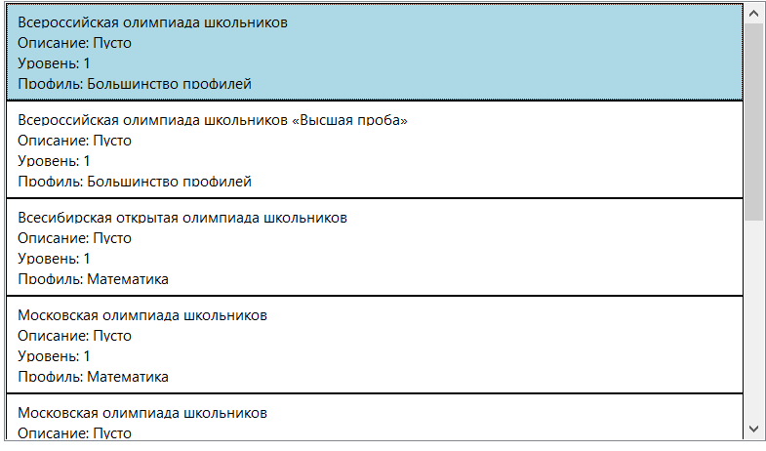
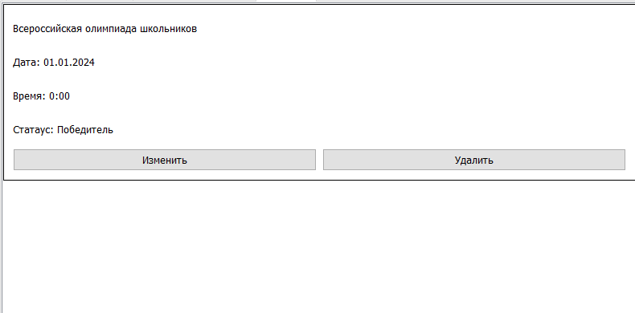
Использованные технологии
ListWIdget

Slide 6
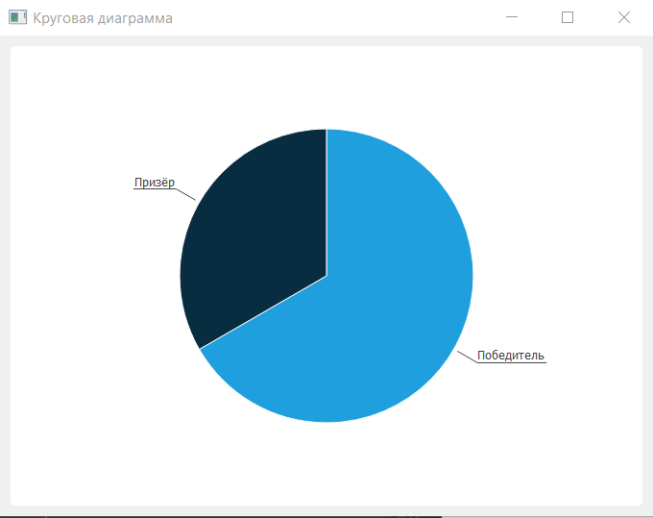
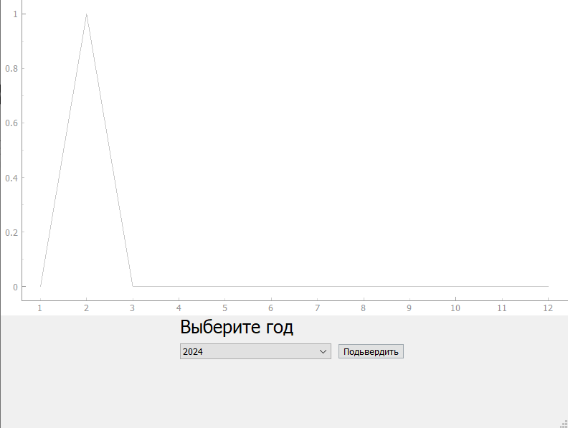
Использованные технологии
Диаграммы и графики

Slide 7
Использованные технологии
TabWidget

Slide 8
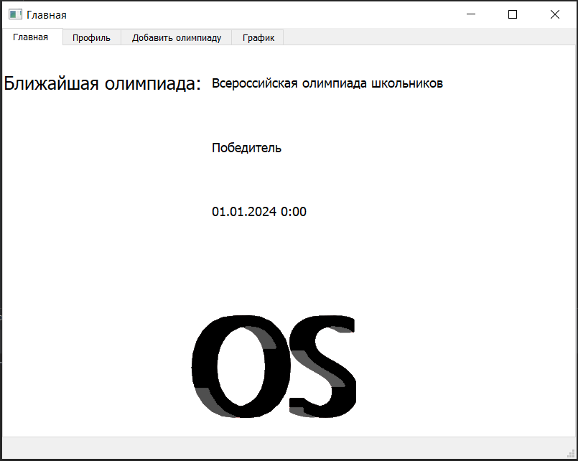
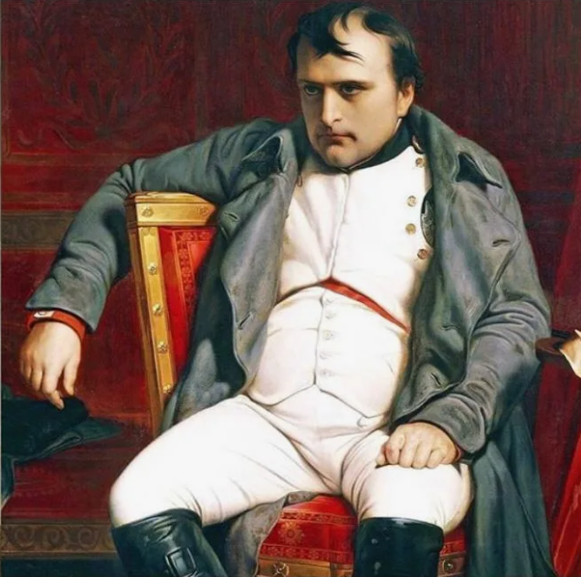
Результат

Slide 9
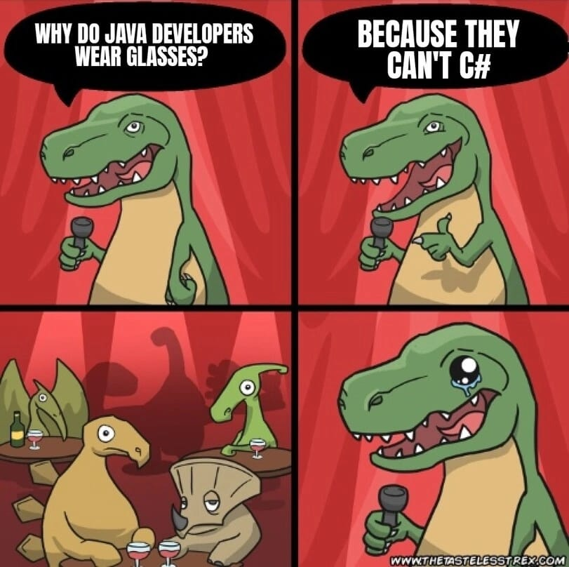
Спасибо за внимание!!!

